Slide 1




웹페이지 구축을 위한
HTML5
004.HTML 이미지
이호진

Slide 2





01[HTML+CSS+ JAVASCRIPT]
기본테그

Slide 3
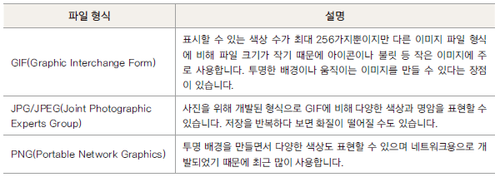
웹문서와 이미지
웹 문서와 이미지
웹 페이지에서 사용할 수 있는 이미지 파일은 파일 크기가 크지 않으면서도 화질은 좋게 유지해야 하기 때문에 몇 가지 파일 형식만 사용할 수 있다.
웹사이트 구축을 위한 HTML / CSS / Javascript 학습
HojinLee /jinydev

Slide 4
웹문서와 이미지
웹 이미지의 특징
화질보다는 전송 속도가 중요
웹사이트의 수많은 이미지들은 네트워크를 통해 전송되기 때문에 뛰어난 화질보다는 빠른 전송을 위주로 제작하게 된다. 어느 정도의 선명도를 유지하면서 파일 용량은 작게 만들어 브라우저 화면에 바로 보이도록 해야 한다.
웹사이트 구축을 위한 HTML / CSS / Javascript 학습
HojinLee /jinydev

Slide 5
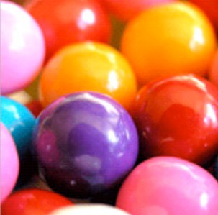
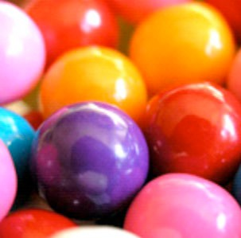
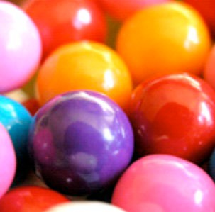
사용 가능한 파일 형식
웹문서와 이미지
웹 이미지의 특징
웹사이트에서 사용 가능한 파일 형식은 GIF와 JPG(JPEG), PNG로 파일 형식이 제한되어 있다. 이 파일 형식들은 용량이 작으면서도 상대적으로 화질이 우수하다.
GIF(35.1KB)
JPG(36.7KB)
PNG(92.1KB)
웹사이트 구축을 위한 HTML / CSS / Javascript 학습
HojinLee /jinydev

Slide 6


GIF(Graphic Interchange Format)
웹문서와 이미지
웹 이미지의 특징
다른 이미지 파일 형식과 비교하여 상대적으로 크기가 작다. 또한, GIF는 배경이 투명한 이미지나 애니메이션(Animated GIF) 같은 효과를 나타낼 수 있는 장점이 있다. 단점으로는 최대 256색만을 표현할 수 있기 때문에 색감이 약하다.
GIF(35.1KB)
JPG(36.7KB)
PNG(92.1KB)
웹사이트 구축을 위한 HTML / CSS / Javascript 학습
HojinLee /jinydev

Slide 7

JPG/JPEG(Joint Photographic Experts Group)
웹문서와 이미지
웹 이미지의 특징
사진 이미지를 나타내는데 유용한 파일 형식으로 섬세한 색상과 명암의 변화를 표현하기에 적합한 형식이다.
JPG(36.7KB)
GIF(35.1KB)
PNG(92.1KB)
웹사이트 구축을 위한 HTML / CSS / Javascript 학습
HojinLee /jinydev

Slide 8
PNG(Portable Network Graphics)
웹문서와 이미지
웹 이미지의 특징
압축할 때 이미지의 모든 정보를 버리지 않고 유지하기 때문에 원본과 거의 비슷하게 저장된다.
PNG(92.1KB)
GIF(35.1KB)
JPG(36.7KB)
웹사이트 구축을 위한 HTML / CSS / Javascript 학습
HojinLee /jinydev

Slide 9

이미지 삽입
웹 문서에 이미지를 삽입할 때는 IMG 태그를 사용한다. <IMG> 태그 안에는
여러 가지 속성이 오게 되는데 src 속성은 이미지 파일의 위치를 알려주는 것이므로 반드시 필요한 속성이지만 그 외의 속성은 필요할 때만 넣으면 된다.
[이미지 & 어문] 교수자 자체제작
속성 | 설명
src | 이미지의 경로를 나타낸다.
width | 이미지의 폭을 나타낸다.
height | 이미지의 높이를 나타낸다.
alt | 이미지가 깨질 경우 대체 텍스트를 나타낸다.
title | 이미지 위로 마우스 커서를 가져가면 간단한 설명글을 나타낸다.
align | 이미지의 위치를 정렬한다.(수평정렬: left, right/ 수직정렬: top, middle, bottom)
border | 이미지의 테두리를 나타낸다.
웹사이트 구축을 위한 HTML / CSS / Javascript 학습
HojinLee /jinydev

Slide 10



이미지 삽입
SRC 속성
SRC는 Source의 약자로 이미지의 상대경로와 절대경로를 나타낼 때 사용한다.
형식
<IMG SRC="apple.jpg">

Slide 11
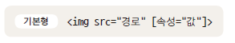
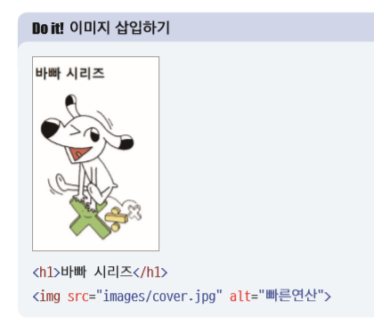
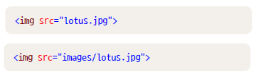
웹문서와 이미지
<img> 태그
<img> 태그의 속성
웹 문서에 이미지를 삽입할 때 사용
src 속성
- 이미지 파일 경로
웹 문서 파일의 위치를 기준으로 이미지 경로 지정
HTML과 이미지 파일이 같은 폴더에 있다면 src 속성에 파일 이름만 적음
images라는 하위 폴더에 이미지 파일이 있다면 하위 폴더까지 같이 적음
웹 사이트에 있는 이미지도 주소를 알아내어 src 속성에 사용할 수 있다.
웹사이트 구축을 위한 HTML / CSS / Javascript 학습
HojinLee /jinydev

Slide 12
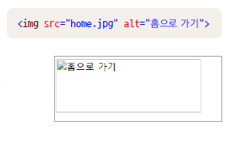
웹문서와 이미지
03-1
<img> 태그의 속성
alt 속성
이미지를 설명하는 대체 텍스트
화면 낭독기에서 이미지 대신 대체 텍스트를 읽어 줌. (웹 접근성)
이미지를 표시할 수 없는 상황일 때 대체 텍스트 표시
텍스트 자체를 이미지로 만들었을 경우 대체 텍스트 안에 이미지 파일의 내용을 그대로 넣어주어야 함.
불릿 이미지나 작은 아이콘 등의 경우에는 alt=“ “ 처럼 지정
웹사이트 구축을 위한 HTML / CSS / Javascript 학습
HojinLee /jinydev

Slide 13
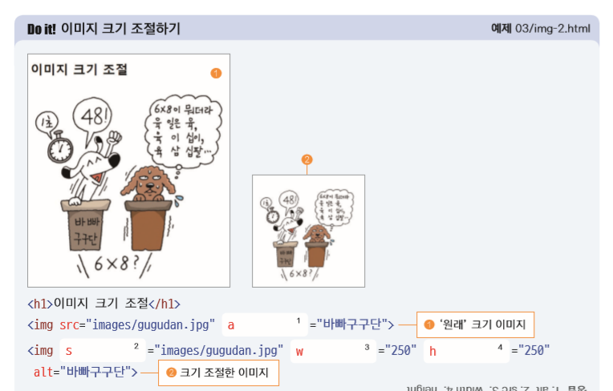
웹문서와 이미지
<img> 태그의 속성
width, height 속성
- 이미지 크기 조정하기
이 속성을 사용하지 않으면 원래 이미지 크기대로 표시
이 속성을 이용해 화면에 표시하는 이미지 크기 조정, but 이미지 파일의 용량은 그대로
웹사이트 구축을 위한 HTML / CSS / Javascript 학습
HojinLee /jinydev

Slide 14
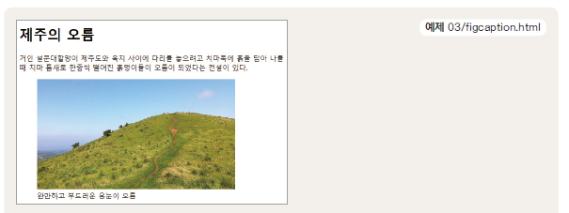

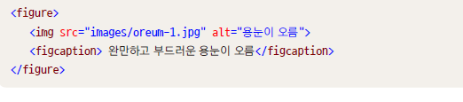
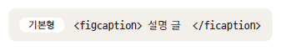
웹문서와 이미지
<figure>, <figcaption> - 이미지에 설명글 붙이기
<figure> 태그 : 설명글을 붙일 대상 지정
웹 문서 안에서 한 단위가 되는 요소를 묶을 때 사용
설명 글을 표시할 때 <figure>로 먼저 묶어야 함
<figcaption> 태그 : 이미지를 설명하는 대체 텍스트
대체 텍스트를 화면 낭독기가 읽어 줌.
이미지를 표시할 수 없는 상황일 때 대체 텍스트 표시
웹사이트 구축을 위한 HTML / CSS / Javascript 학습
HojinLee /jinydev

Slide 15
02[HTML+CSS+ JAVASCRIPT]
이미지삽입

Slide 16
이미지 삽입
width 속성과 height 속성
이미지의 폭(width)과 높이(height)를 조절하여 이미지크기를 변경하는 속성이다. 이 속성 을 사용하지 않으면 이미지의 원래 크기대로 표시되는데 웹 문서 안에서 다른 이미지나 텍스트의 크기를 고려해서 원래 이미지 크기를 늘리거나 줄일 수 있다.
이 속성으로 크기가 줄었다 하여 물리적인 크기까지 줄어든 것은 아니기 때문에 용량은 변화가 없다는 것을 명심한다.
웹사이트 구축을 위한 HTML / CSS / Javascript 학습
HojinLee /jinydev

Slide 17
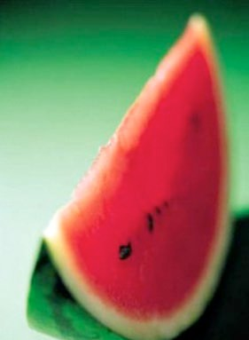
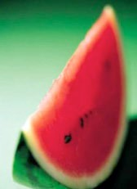
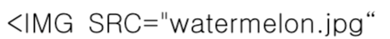

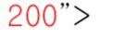
이미지 삽입
width 속성과 height 속성
[이미지 & 어문] 교수자 자체제작
소스 | 결과화면
 | 용량:22.7KB
 | 용량:22.7KB
웹사이트 구축을 위한 HTML / CSS / Javascript 학습
HojinLee /jinydev

Slide 18

이미지 삽입
ALT 속성
ALT 속성은 Alternative의 약자로 이미지를 대신해서 텍스트를 나타낸다.
시각장애인의 웹서핑 시 사용하는 리더(reader) 프로그램이 텍스트는 읽어주나, 이미지는 읽을 수 없으므로 alt태그 안의 설명을 읽어준다.
일반인 웹서핑 시 인터넷 접속 등의 문제로 해당 이미지를 불러오지
못했을 때, X표 상자와 함께 이미지 설명을 보여준다. 이미지 경로가 제대로 입력되 어 있는 상태에서는 alt속성에 있는 내용이 보이지 않는다.
웹사이트 구축을 위한 HTML / CSS / Javascript 학습
HojinLee /jinydev

Slide 19
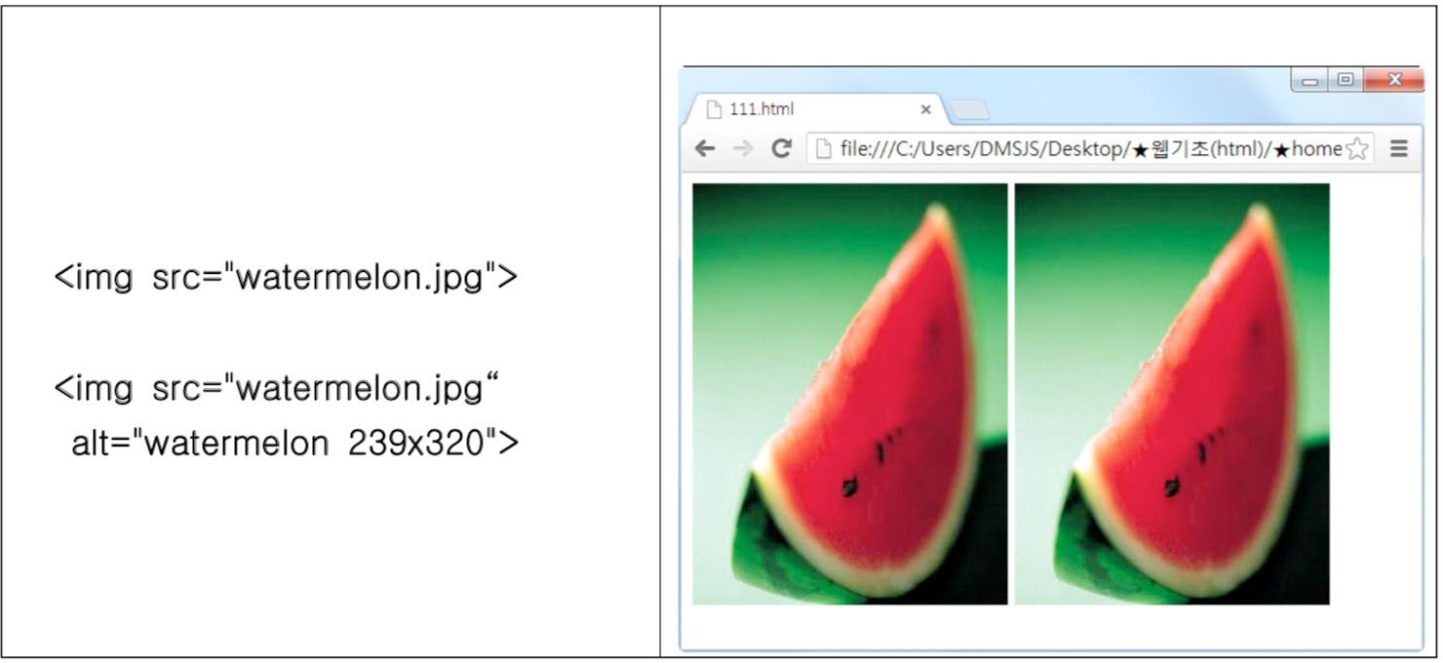
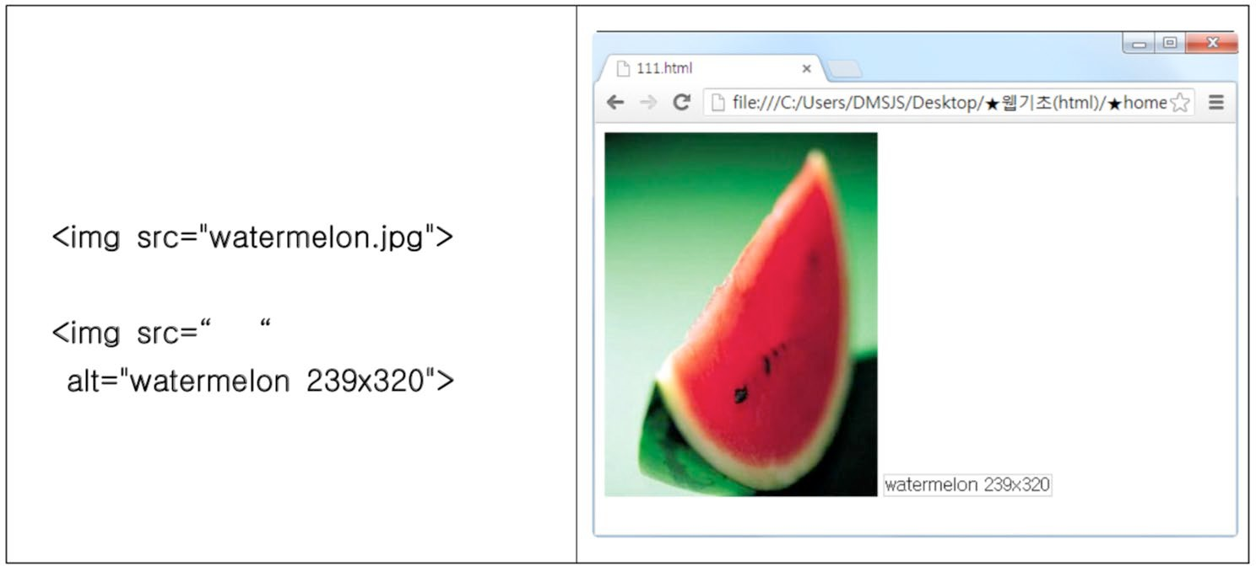
이미지 삽입
ALT 속성
이미지 경로가 제대로 입력되어 있는 상태에서는 alt속성에 있는 내용이 보이지 않는다. 이미지 경로를 입력하지 않아 alt속성에 있는 내용의 텍스트가 보인다.
[이미지 & 어문] 교수자 자체제작
[이미지 & 어문] 교수자 자체제작
웹사이트 구축을 위한 HTML / CSS / Javascript 학습
HojinLee /jinydev

Slide 20

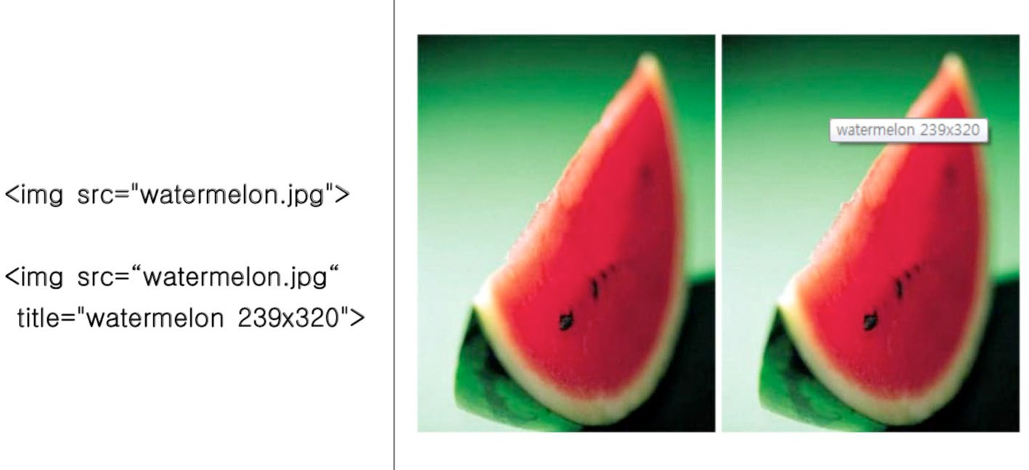
이미지 삽입
TITLE 속성
title속성은 이미지 위에 마우스를 올려놓았을 때 풍선 도움말처럼 나타낸다.
일반적인 게시판 리스트 페이지에서 게시물 제목을 일정 길이로 잘랐을 때, title속성에 전체 제목을 넣어주면, 해당 게시물을 클릭할 필요 없이 마우스 오버만으로 전체 제목을 볼 수 있다.
웹사이트 구축을 위한 HTML / CSS / Javascript 학습
HojinLee /jinydev

Slide 21
이미지 삽입
TITLE 속성
이미지뿐 아니라, a태그, span태그, td태그 등 거의 대부분의 태그에 사용할 수 있고, “클릭하면 다른 페이지로 이동합니다.”등의 간단한 풍선도움말 형식을 사용할 수 있다. 특히 웹표준에서는 a태그에 title 속성은 필수항목이다.
링크주소에 대한 설명을 넣어, 링크주소에도 의미를 부여할 수 있다.
웹사이트 구축을 위한 HTML / CSS / Javascript 학습
HojinLee /jinydev

Slide 22
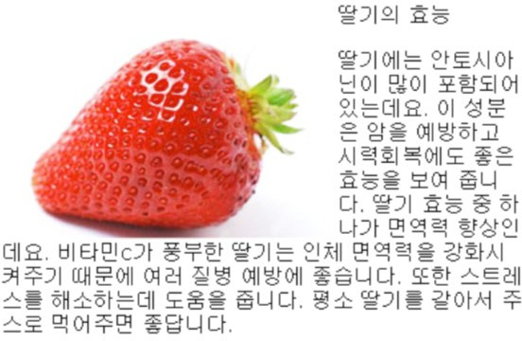
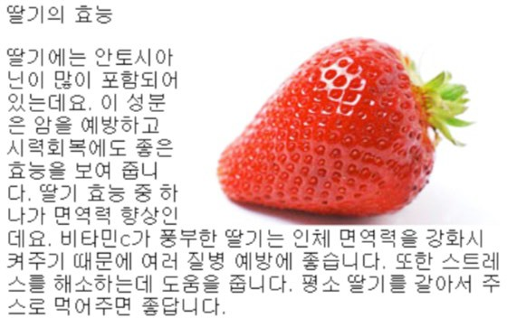
이미지 삽입
ALIGN 속성
이미지의 배치 방법은 align 속성을 사용해서 지정
가로 배치 방법은 left와 right 중에서 선택할 수 있고 세로 배치 방법은 top, middle, bottom
중에서 선택할 수 있다. 특히 이미지 바로 옆에 텍스트가 오게 하려면 IMG 태그의 align 속성을 사용해서 이미지 위치를 정렬하면 된다.
웹사이트 구축을 위한 HTML / CSS / Javascript 학습
HojinLee /jinydev

Slide 23

이미지 삽입
BORDER 속성
border 속성은 이미지 주위의 테두리선을 조절하는 것이다. 이 속성을 따로 설정하지 않거나 border=0으로 지정하면 이미지 주변에 테두리선이 나타나지 않는다. 이 속성을 통해 테두리선을 표시할 수도 있고 두께를 조절할 수도 있으므로 간단한 액자 효과를 만들 수 있다. 테두리선의 색상은 검은색이며 HTML로는 테두리선 색상을 조절할 수 없다.
이미지 테두리선 색상이나 스타일 등을 조절하려면 스타일시트를 이용해야 한다. 아래 예제에서 보는 것처럼 <IMG> 태그 안에 style="border-style:스타일; border- color:색상; border-width:굵기" 같은 형식을 추가하면 된다.
테두리선과 관련된 속성과 속성값은 다음과 같다.
웹사이트 구축을 위한 HTML / CSS / Javascript 학습
HojinLee /jinydev

Slide 24
이미지 삽입
BORDER 속성
border-style
dashed(대시), dotted(점선), double(이중선), solid(실선), inset(움푹 들어가 보이게), outset(볼록 솟아나 보이게)
border-width
thin(얇게), medium(중간), thick (굵게), 숫자(픽셀값)
border-color
색상 이름, 색상값
웹사이트 구축을 위한 HTML / CSS / Javascript 학습
HojinLee /jinydev

Slide 25
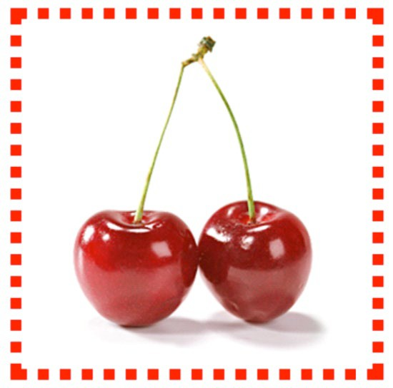

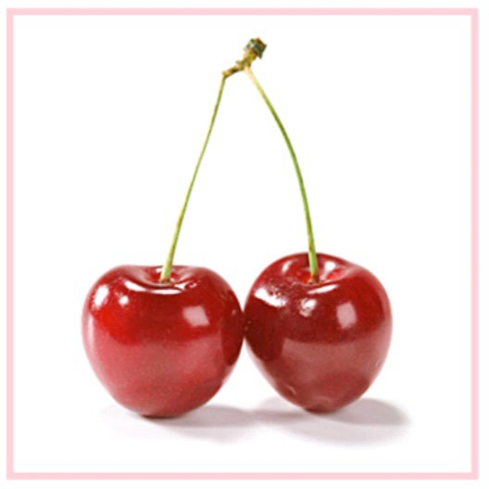

이미지 삽입
BORDER 속성
<img src="cherry.jpg" style="border- style:dotted;border- width:10;
border-color:red">
<img src="cherry.jpg" style="border- style:solid;border-width:5; border-color:pink">
웹사이트 구축을 위한 HTML / CSS / Javascript 학습
HojinLee /jinydev

Slide 26



이미지 삽입
<FIGURE> 태그
figure 태그는 이미지, 그래프, 사진, 예제 코드, 비디오, 일반 텍스트 등을 하나로 묶어
블록을 형성하고 캡션을 포함시켜 서로의 관계를 명확히 구조화
시킨다. 반드시 메인이 되는 문서 안에 삽입될 필요는 없으며 페이지 옆이나 참조용 별도 페이지 등에 넣어도 크게 상관없는 내용을 지정할 수 있다.
형식
<figure>
<figcaption>HTML5 로고</figcaption>
<img src="logo.gif">
</figure>

Slide 27




이미지 삽입
<FIGCAPTION> 태그
figcaption 태그는 익스플로러9, 파이어 폭스, 오페라(Opera), 크롬, 및 Safari에서 지원된다. 익스플로러8 이전 버전에서는 <figcaption> 태그를 지원하지 않는다.
형식
<figure>
<img src="http://placehold.it/300x200" alt="images 1">
<img src="http://placehold.it/300x200" alt="images 2">
<figcaption>
사과는 장미종 맬러스 domestica,
사과 나무의 pomaceous 과일입니다
</figcaption>
</figure>

Slide 28
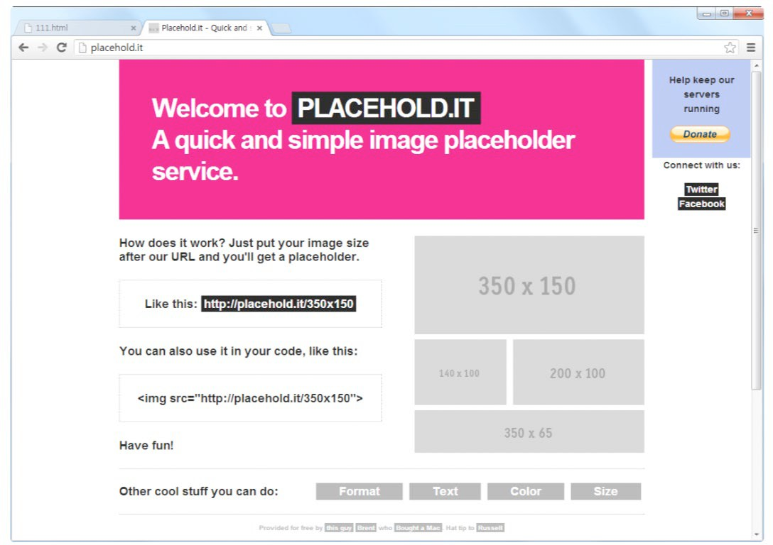
이미지 삽입
대체 임시 이미지 삽입 사이트/ placehold.it
웹문서를 만들 때 이미지를 사용하고 싶은데 당장에 필요한 이미지가 없다면 좋은 방법이 있다.
아래의 사이트는 이러한 경우에 원하는 크기의 이미지를 제공해 주는 사이트이다.
웹사이트 구축을 위한 HTML / CSS / Javascript 학습
HojinLee /jinydev

Slide 29
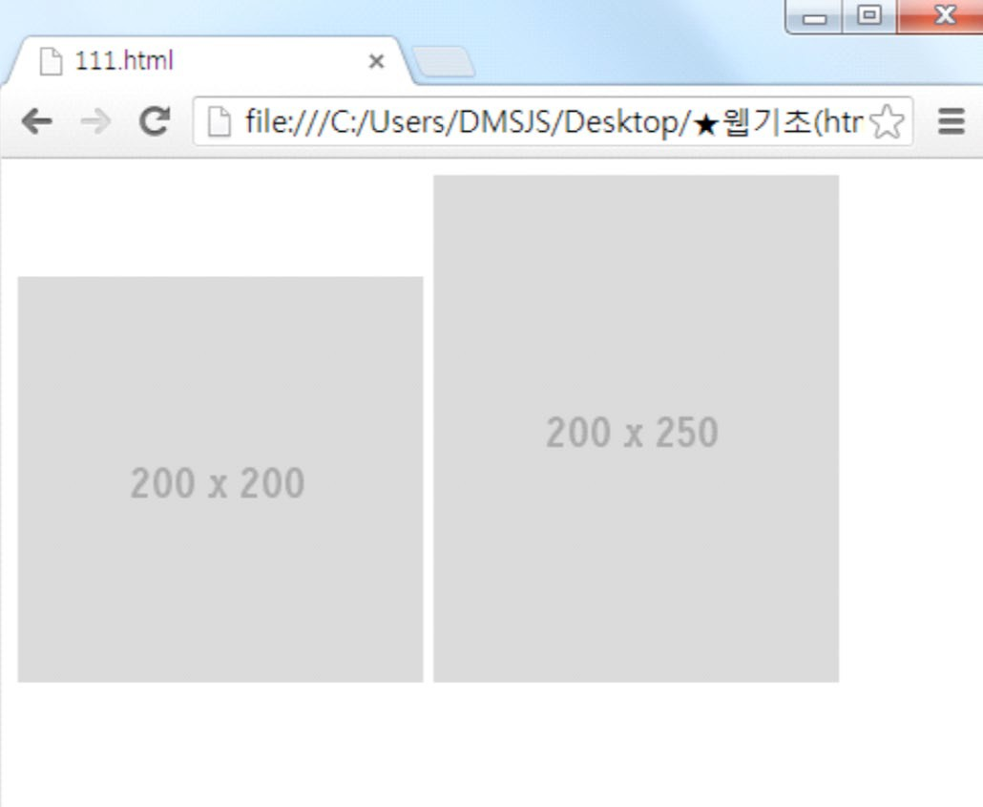
이미지 삽입
대체 임시 이미지 삽입 사이트/ placehold.it
<img src="http://placehold.it/200x200">
<img src="http://placehold.it/200x250">
웹사이트 구축을 위한 HTML / CSS / Javascript 학습
HojinLee /jinydev

Slide 30
02[HTML+CSS+ JAVASCRIPT]
배경삽입

Slide 31
배경 이미지 삽입
배경 이미지 삽입/ 문서 전체에 배경 이미지 삽입
배경 이미지를 삽입하기 위해서는 BODY 태그에서 스타일의
background-image 속성을 사용한다.
[이미지 & 어문] 교수자 자체제작
Old in HTML5 | New in HTML5
<BODY background=“배경 이미지”> | <BODY style="background-image: url(배경 이미지);>
웹사이트 구축을 위한 HTML / CSS / Javascript 학습
HojinLee /jinydev

Slide 32
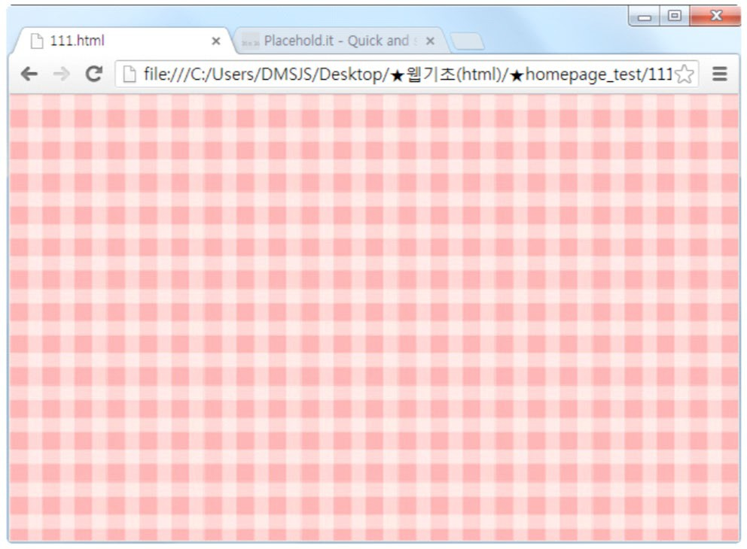
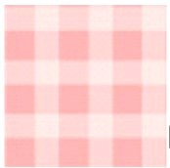
배경 이미지 삽입
배경 이미지 삽입/ 문서 전체에 배경 이미지 삽입
배경 이미지로 사용할 수 있는 파일은 일반 이미지와 마찬가지로 GIF나 JPG, PNG인데, 웹문서 크기보다 작은 이미지를 사용할 경우 웹문서에 가득 차게 가로와 세로로 반복해서 표시된다.
예를 들어, 다음과 같은 작은 이미지를 배경 이미지로 사용할 경우
[이미지 & 어문] 교수자 자체제작
pattern.jpg
웹문서 전체에 나타난다.
<body style="background-image:url(pattern.jpg);background-repeat:repeat">

Slide 33
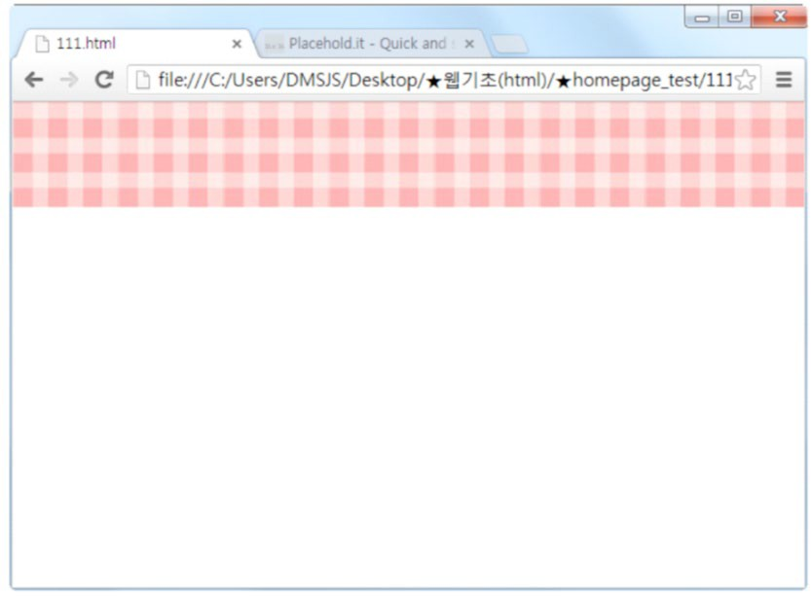
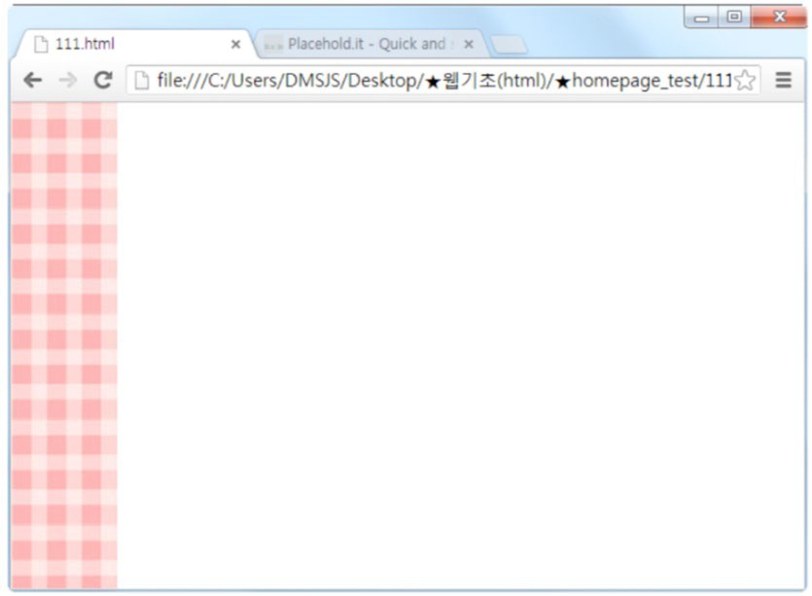
배경 이미지 삽입/ 가로 또는 세로만 반복
<BODY> 태그 안에서 background-repeat:repeat-x 부분이 배경 이미지를 가로로 반복하도록 만들어 준다. 만일 background-repeat:repeat-y로 바꾸면 배경 이미지를 세로로만 반복하게 만든다. 배경 이미지의 반복을 원하지 않는다면 background- repeat:no-repeat로 수정한다.
[이미지 & 어문] 교수자 자체제작
<body style="background-image: url(pattern.jpg);background-repeat: repeat-x">
<body style="background-image: url(pattern.jpg);background-repeat: repeat-y">
웹사이트 구축을 위한 HTML / CSS / Javascript 학습
HojinLee /jinydev

Slide 34
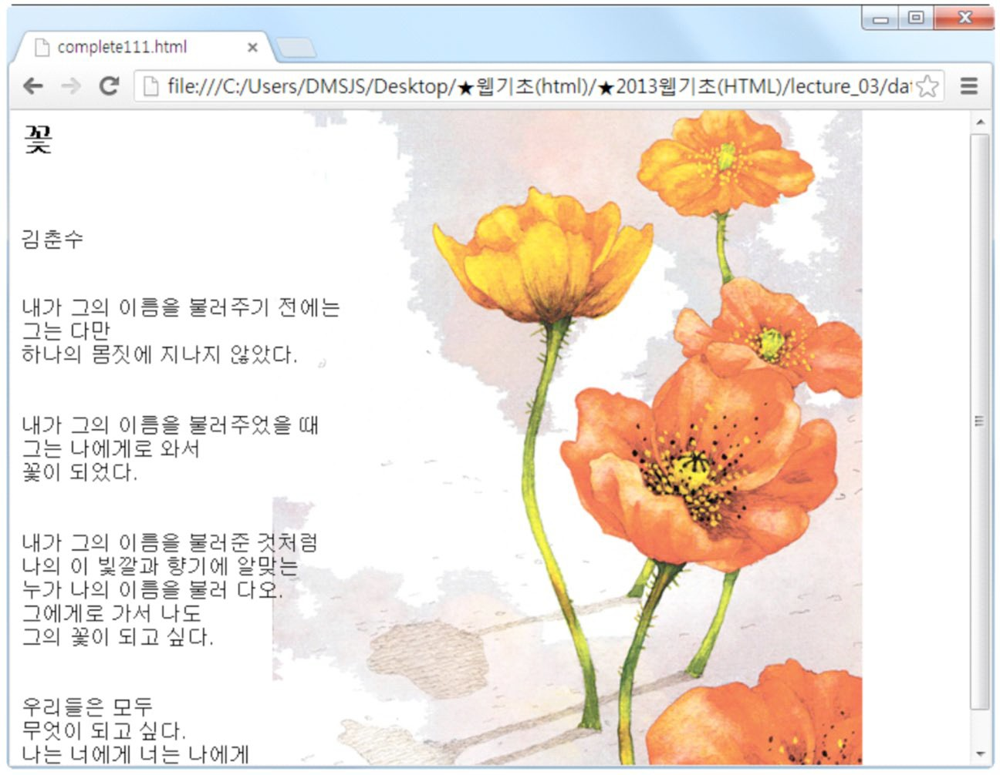
배경 이미지 삽입/ 배경 이미지 위치 설정
배경이미지를 반복하지 않으면서 화면 중앙에 표시하고 싶다면 background-repeat:
[이미지 & 어문] 교수자 자체제작
no-repeat 속성과 background- position:center center 속성을 추가하면 된다. 여기에서 앞의 center는 가로정렬을, 뒤의 center는 세로정렬을 지정하는 것이다. center라는 값 대신 사용할 수 있는 값은 left, right, 그리고 정확한 픽셀값이다.
예를 들어, background-position:
100px 100px이라고 한다면 배경이미지를 왼쪽에서 100px, 그리고 위에서부터 100px
떨어진 곳에 배치하게 된다.
[이미지 & 어문] 교수자 자체제작
웹사이트 구축을 위한 HTML / CSS / Javascript 학습
HojinLee /jinydev

Slide 35
배경 이미지 삽입
배경 이미지 삽입/ 배경 이미지 고정
지금까지 배운 방법으로 배경 이미지를 삽입하면 브라우저 화면을 스크롤했을 때 배경이미지도 함께 스크롤된다. 즉, 배경 이미지를 화면 중앙에 배치했다 하더라도 스크롤 막대를 아래로 이동하면 배경 이미지가 위로 올라가 버리게 된다.
하지만 스타일 시트를 사용하면 배경 이미지는 움직이지 않고 그 위의 글자나 다른 요소들만 움직이게 할 수 있다. 이 때 사용하는 속성은 background-attachment 인데
이 속성의 값을 fixed로 하면 배경 이미지가 고정된다.
웹사이트 구축을 위한 HTML / CSS / Javascript 학습
HojinLee /jinydev

Slide 36
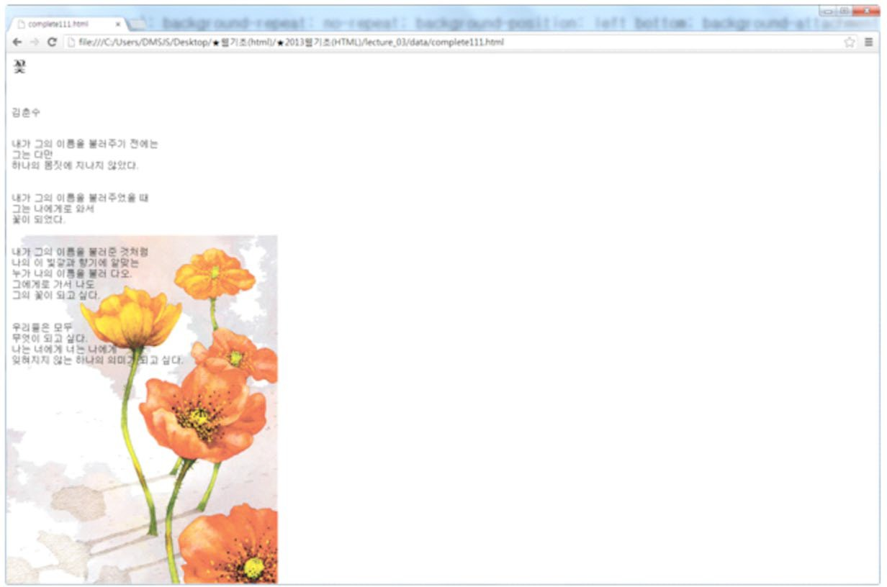
배경 이미지 삽입
배경 이미지 삽입/ 배경 이미지 고정
아래 소스에서는 배경이미지의 위치를 background-position:left bottom으로 했기 때문에 배경이미지는 항상 화면 왼쪽 아래에 표시되고 background-attatchment: fixed로 설정했으므로 화면을 스크롤하더라도 배경이미지는 스크롤되지 않는다.
<HTML>
<BODY style="background-image:
url(flower.jpg); background-repeat: no- repeat; background-position: left bottom; background-attachment: fixed"> <P>
<STRONG><h2>꽃</h2></STRONG></P>
<BR>
<P>김춘수</P><BR>
내가 그의 이름을 불러주기 전에는<BR> 그는 다만<BR>
웹사이트 구축을 위한 HTML / CSS / Javascript 학습
HojinLee /jinydev

Slide 37
03[HTML+CSS+ JAVASCRIPT]
경로설정

Slide 38
상대경로와 절대경로
상대 경로와 절대 경로
웹문서에 이미지를 삽입할 때는 직접적으로 삽입이 불가능하고 간접적으로 이미지의 위치 즉, 경로를 적어주어 웹문서에서 이미지가 나타나게 만든다. 여기서 경로를 제대로 이해하고 표현하지 못한다면 자신이 만든 웹문서에 이미지는 보이지 않게 된다.
'경로'란 현재 HTML 문서에 이미지 파일의 위치를 명확하게 적어주는 것
으로 두 가지 표현 방법이 있다. 하나는 ‘상대경로’이고 다른 하나는 ‘절대경로’이다. ‘상대 경로'란 현재 html 문서를 기준으로 이미지가 어디에 있는지 위치를 알려주는 것이고
'절대 경로'란 이미지가 저장된 위치를 http:// 부터 시작하는 전체 주소를 적어주는 것이다.
[이미지 & 어문] 교수자 자체제작
경로 | 예시
상대경로 | /images/pages/bee.jpg
절대경로 | http://www.beesnwasps.com/images/pages/bee.jpg
웹사이트 구축을 위한 HTML / CSS / Javascript 학습
HojinLee /jinydev

Slide 39
상대경로와 절대경로
상대 경로와 절대 경로
홈페이지를 만들 때는 주로 상대 경로를 많이 사용하고
게시판 등에서 이미지를 사용할 때는 절대 경로를 사용한다.
홈페이지를 만들면서 사용하는 이미지들은 별도로 폴더를 만들어 저장하는 것이 좋다. 이렇게 이미지 파일들과 HTML 파일들을 분리해 놓으면 나중에 파일 관리가 쉬워진다.
웹사이트 구축을 위한 HTML / CSS / Javascript 학습
HojinLee /jinydev

Slide 40
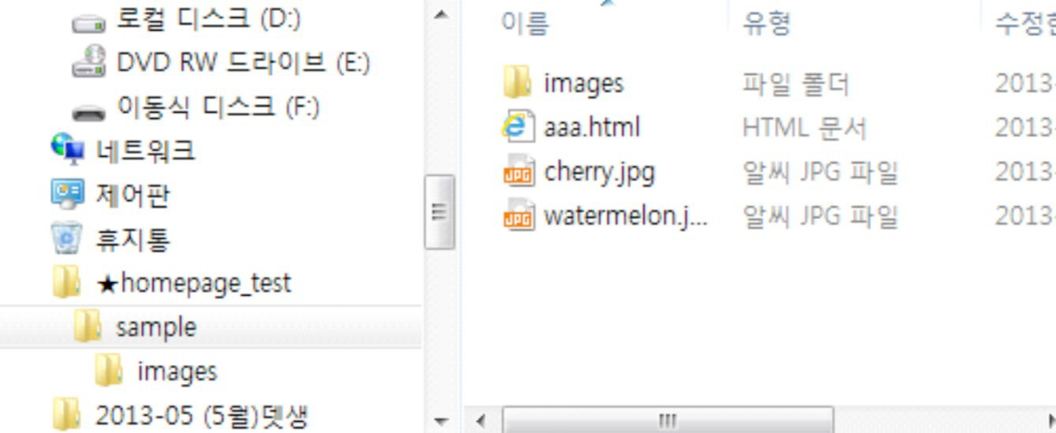
상대경로와 절대경로
상대 경로
윈도우의 탐색기를 보면 알 수 있듯이 컴퓨터에 파일을 저장할 때 계층적인 구조를 지닌다. “aaa.html” 웹문서 파일을 기준으로 이미지 파일의 위치를 보면 “sample”홀더 안에
웹 문서와 이미지들이 위치해 있는 것을 볼 수 있다. 즉, 웹문서와 이미지가 같은 폴더에 있는 경우이다.
[이미지 & 어문] 교수자 자체제작
웹사이트 구축을 위한 HTML / CSS / Javascript 학습
HojinLee /jinydev

Slide 41
상대경로와 절대경로
상대경로 표기 원칙
상대경로의 표기 원칙 세 가지를 살펴본다.
1
웹문서와 이미지가 같은 폴더에 있는 경우
<img src="이미지 파일명">
이미지가 웹문서의 바로 하위 폴더에 있는 경우
<img src="폴더명/이미지 파일명">
이미지가 웹문서의 바로 상위 폴더에 있는 경우
<img src="../이미지 파일명">
(여기에서 ../는 부모 폴더로 이동하기 위한 약속된 기호이다.)
웹사이트 구축을 위한 HTML / CSS / Javascript 학습
HojinLee /jinydev

Slide 42
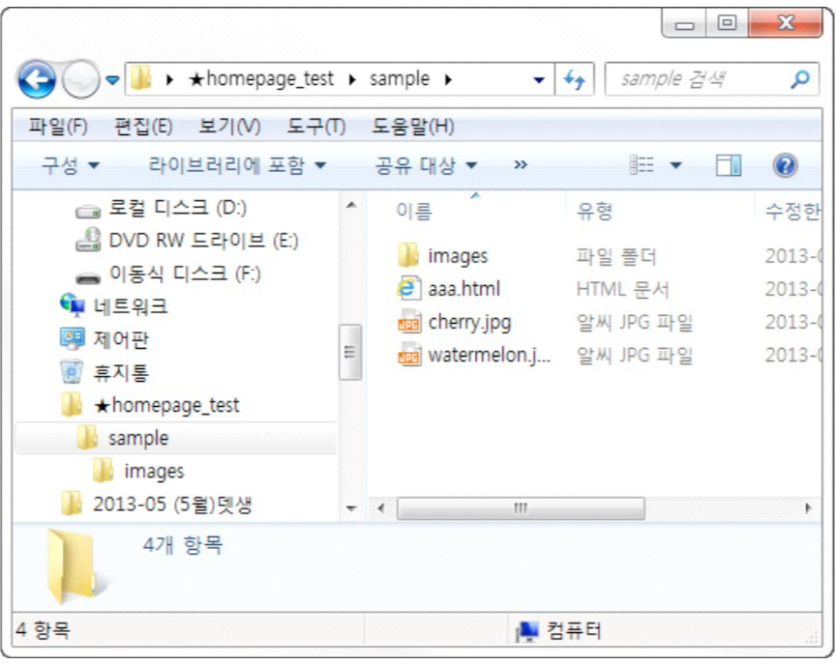
상대경로와 절대경로
상대경로 표기 원칙
웹문서와 이미지가 같은 폴더에 있는 경우의 화면과 이미지의 경로의 표기이다.
<h2>수박과 체리</h2>
<img src=watermelon.jpg>
<img src=cherry.jpg>
웹사이트 구축을 위한 HTML / CSS / Javascript 학습
HojinLee /jinydev

Slide 43
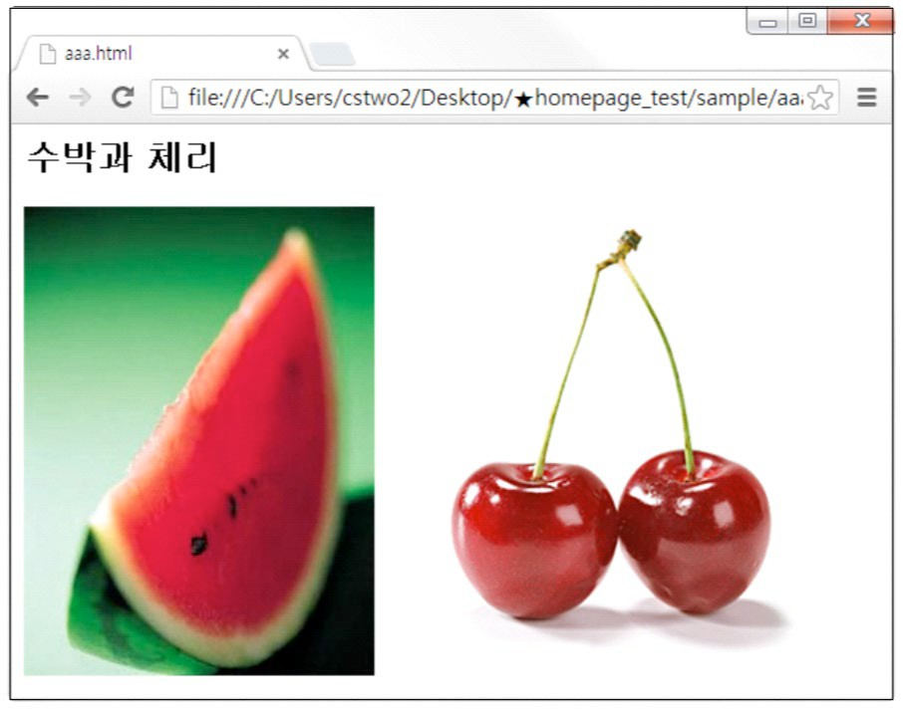
상대경로와 절대경로
상대경로 표기
웹문서와 이미지가 같은 폴더에 있는 경우의 화면과 이미지의 경로의 표기이다.
<h2>수박과 체리</h2>
<img src=watermelon.jpg>
<img src=cherry.jpg>
웹사이트 구축을 위한 HTML / CSS / Javascript 학습
HojinLee /jinydev

Slide 44
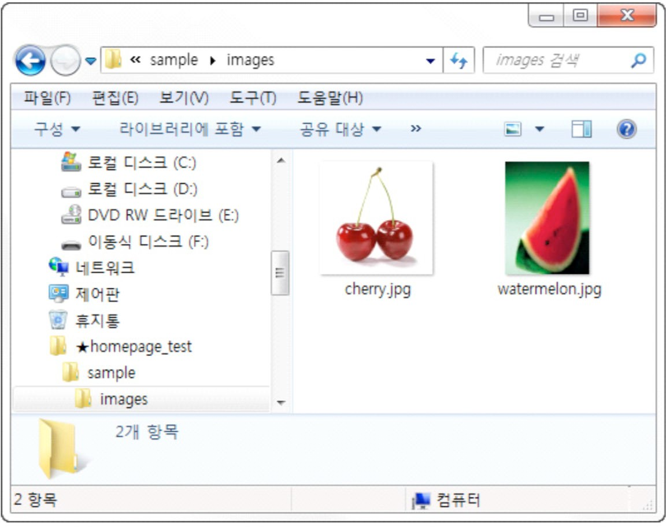
상대경로와 절대경로
상대경로 표기
[이미지 & 어문] 교수자 자체제작
이미지가 웹문서의 바로 하위 폴더에 있는 경우의 화면과 이미지의 경로의 표기이다.
<h2>수박과 체리</h2>
<img src=images/watermelon.jpg>
<img src=images/cherry.jpg>
웹사이트 구축을 위한 HTML / CSS / Javascript 학습
HojinLee /jinydev

Slide 45
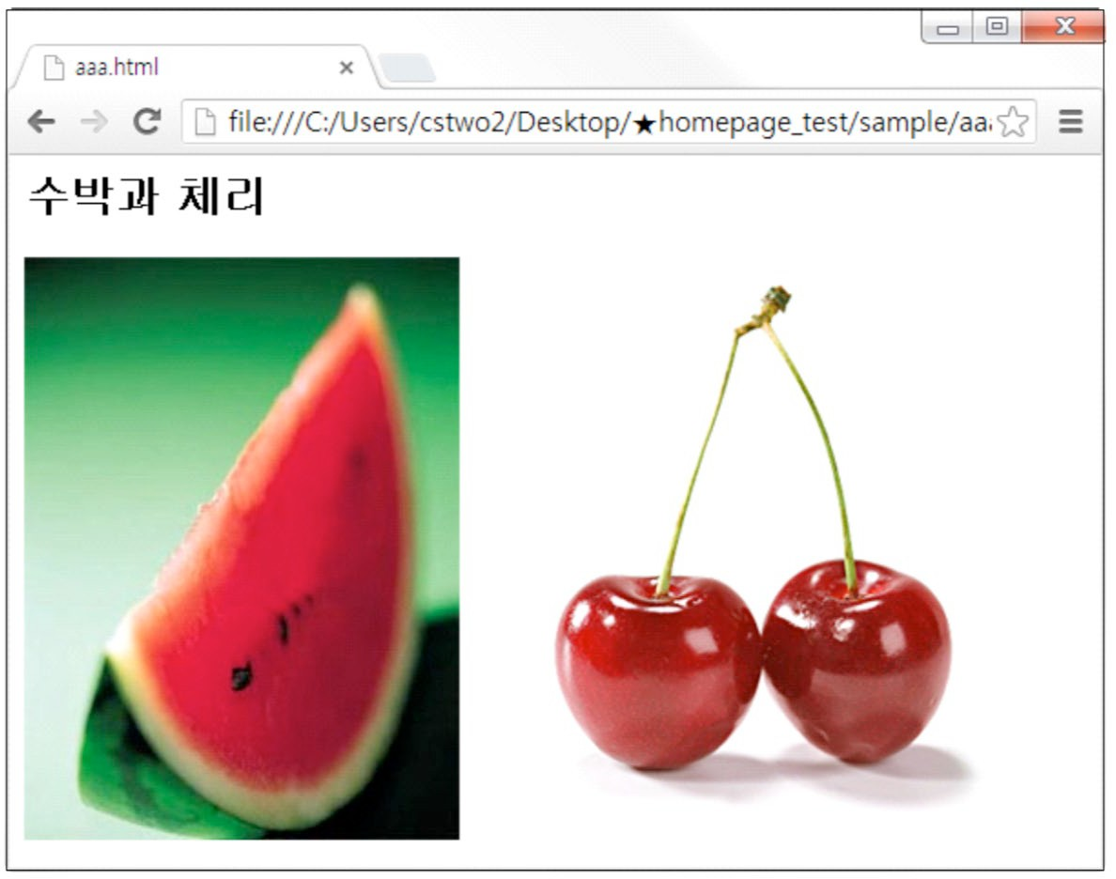
상대경로와 절대경로
상대경로 표기
이미지가 웹문서의 바로 하위 폴더에 있는 경우의 화면과 이미지의 경로의 표기이다.
[이미지 & 어문] 교수자 자체제작
<h2>수박과 체리</h2>
<img src=images/watermelon.jpg>
<img src=images/cherry.jpg>
웹사이트 구축을 위한 HTML / CSS / Javascript 학습
HojinLee /jinydev

Slide 46
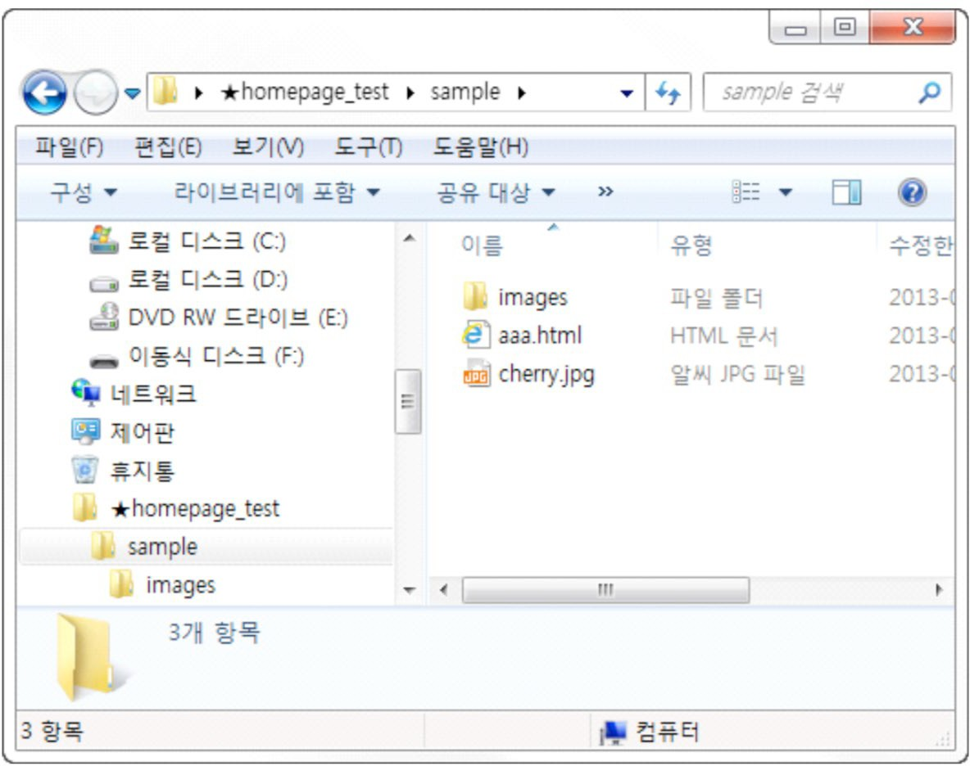
상대경로와 절대경로
상대경로 표기
4. 상대경로 표기
웹문서와 “cherry.jpg”이미지가 같은 폴더에 있는 경우의 화면과 잘못된 이미지의
경로의 표기이다.
<h2>수박과 체리</h2>
<img src=images/watermelon.jpg>
<img src=images/cherry.jpg>
웹사이트 구축을 위한 HTML / CSS / Javascript 학습
HojinLee /jinydev

Slide 47
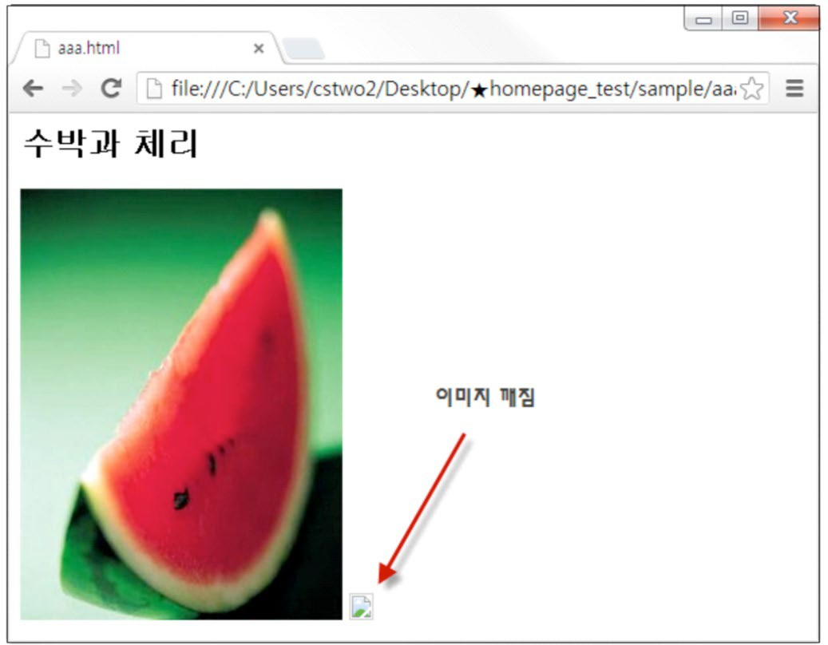
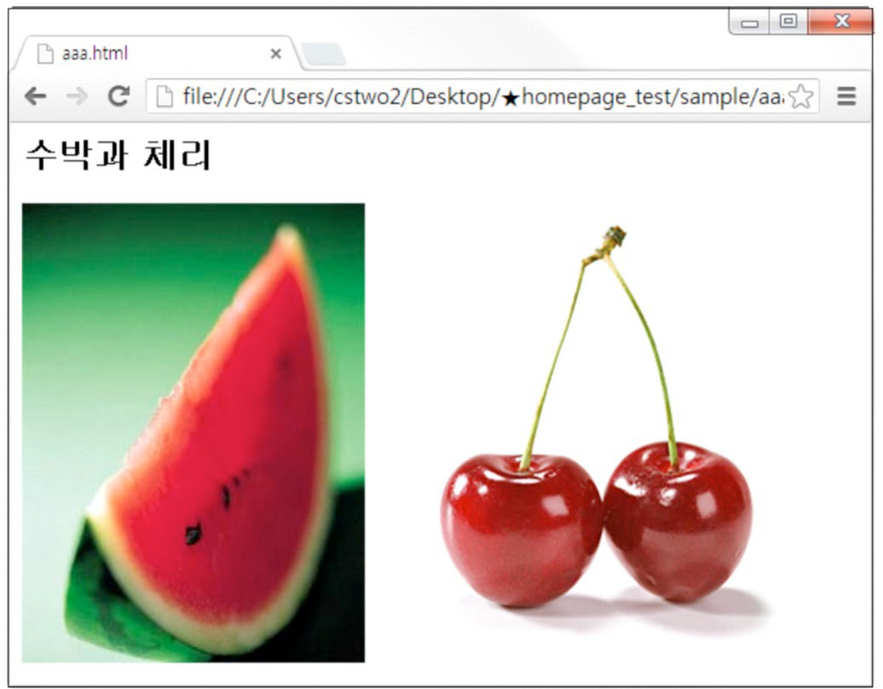
상대경로와 절대경로
4. 상대경로 표기
이미지 경로의 코드를 수정하여 제대로 보인다.
[이미지 & 어문] 교수자 자체제작
<h2>수박과 체리</h2>
<img src=images/watermelon.jpg>
<img src=cherry.jpg>
웹사이트 구축을 위한 HTML / CSS / Javascript 학습
HojinLee /jinydev

Slide 48
상대경로와 절대경로
절대 경로
절대 경로는 자신의 컴퓨터가 아닌 인터넷에 있는 이미지를 다운받지 않고 연결만 하여 사용하고자 할 때 이용하는 방법이다.
이 경우 문제점으로는 해당 사이트에서 이미지가 삭제될 경우 절대경로로 보이던 이미지는 깨져 보이게 된다.
웹사이트 구축을 위한 HTML / CSS / Javascript 학습
HojinLee /jinydev

Slide 49
상대경로와 절대경로
5. 절대 경로
인터넷에 있는 이미지의 절대 경로는 쉽게 알 수 있다.
1
먼저 아래의 구글 이미지사이트를 접속한다.
http://www.google.co.kr/imghp?hl=ko&tab=ii
검색어에 “풍경사진”이라고 입력한 후 원하는 이미지를 선택한다. 이미지의 절대경로를 알고자 원한다면 이미지를 마우스 오른쪽 버튼으로 클릭한 후 '속성'(또는 '등록정보')을 클릭한다.
이미지 속성 대화상자에서 '주소(URL)' 항목 바로 오른쪽에 표시 된 것이 바로 현재 이미지의 절대 경로이다. 이 주소를 드래그 하 여 선택한 후 마우스 오른쪽 버튼으로 복사한다.
웹사이트 구축을 위한 HTML / CSS / Javascript 학습
HojinLee /jinydev

Slide 50
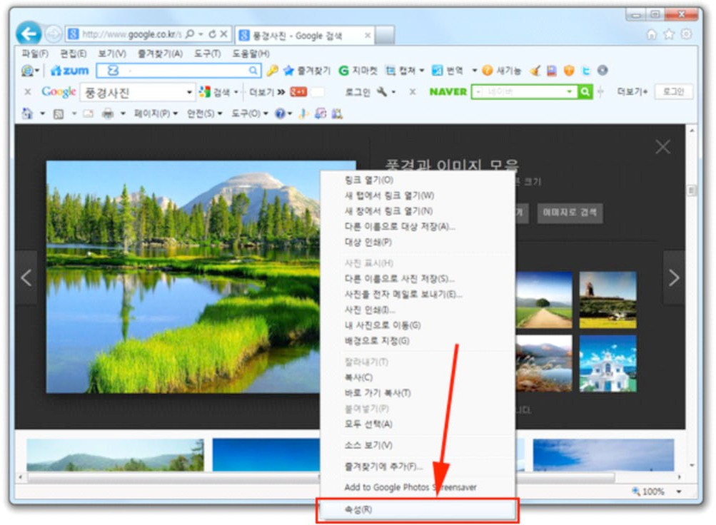
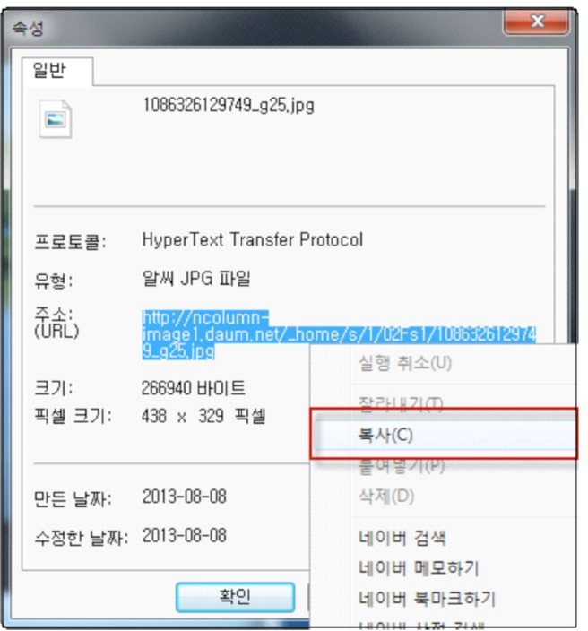
03. 상대 경로와 절대 경로
5. 절대 경로
[이미지 & 어문] 교수자 자체제작

Slide 51
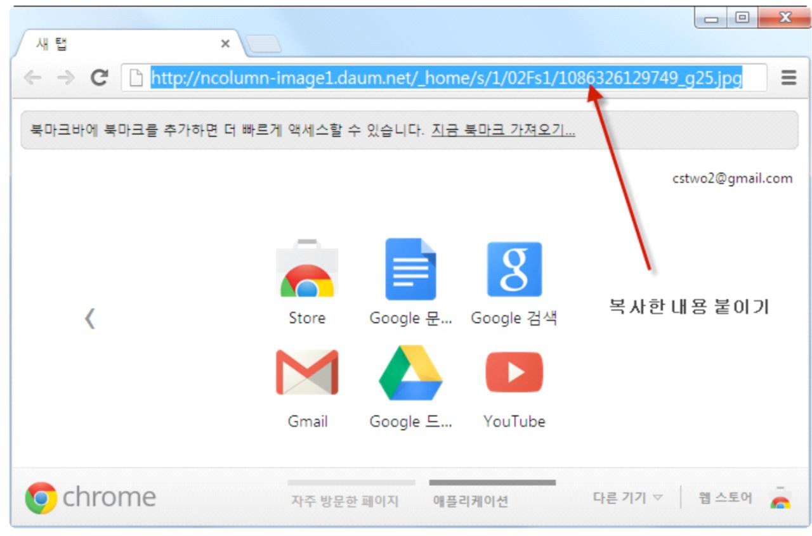
상대경로와 절대경로
5. 절대 경로
구글 크롬 브라우저를 열고 주소창에 복사한 내용을 붙이기(Ctrl+V) 한다.
[이미지 & 어문] 교수자 자체제작
웹사이트 구축을 위한 HTML / CSS / Javascript 학습
HojinLee /jinydev

Slide 52
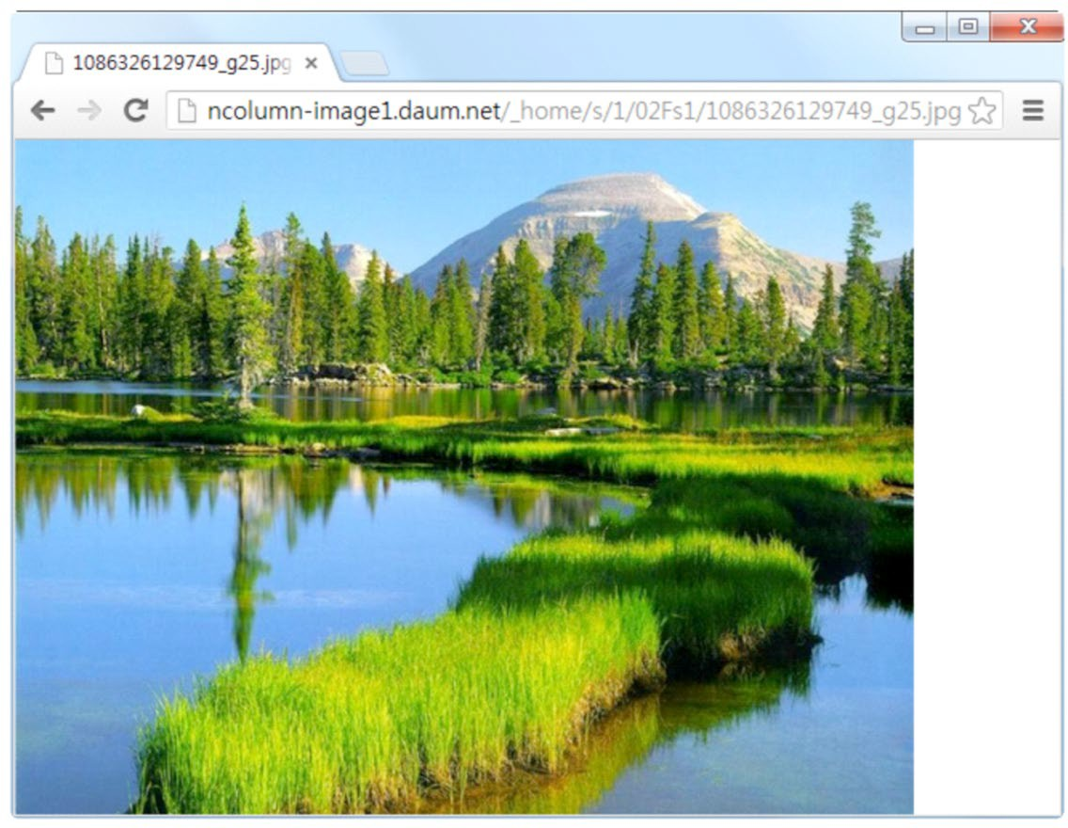
상대경로와 절대경로
5. 절대 경로
5 키보드의 <Enter>키를 치면 절대 경로의 이미지가 나타나게 된다. 이처럼 절대 경로를 이용하면 굳이 이미지를 다운받지 않고도 자신이 원하는 곳에 이미지를 나타낼 수 있다.
[이미지 & 어문] 교수자 자체제작
웹사이트 구축을 위한 HTML / CSS / Javascript 학습
HojinLee /jinydev

Slide 53
04[HTML+CSS+ JAVASCRIPT]
하이퍼링크

Slide 54
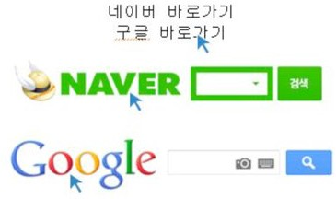
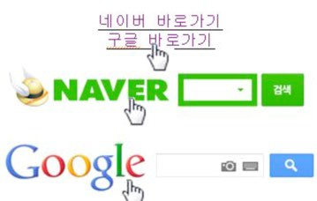
하이퍼링크
하이퍼링크란?
인터넷에 접속하여 텍스트나 이미지, 혹은 버튼을 클릭하면 다른 여러 문서나, 다른 사이트로 연결이 되는데 이처럼 연결해 주는 기능을 '하이퍼링크 (Hyperlink)'라고 한다. 보통은 '링크(link)'라고 줄여서 사용한다.
링크 기능이 없는 텍스트와 이미지 | 링크 기능이 있는 텍스트와 이미지
웹사이트 구축을 위한 HTML / CSS / Javascript 학습
HojinLee /jinydev

Slide 55
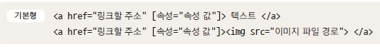
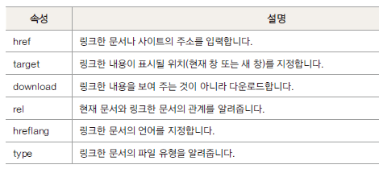
링크 만들기
하이퍼링크
<a> 태그, href 속성
다른 문서, 혹은 다른 사이트로 바로 연결해 주는 기능
외부 사이트나 외부 페이지로도 연결.
메뉴 뿐만 아니라 원하는 곳에 링크를 만들 수 있다.
반드시 href 속성을 함께 사용해서 어떤 대상으로 연결하는지 알려주어야 한다
<a> 태그에서 사용할 수 있는 속성
웹사이트 구축을 위한 HTML / CSS / Javascript 학습
HojinLee /jinydev

Slide 56
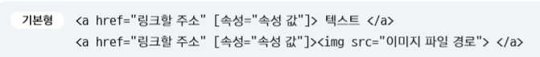
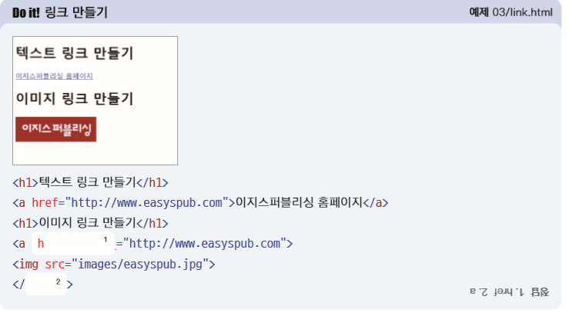
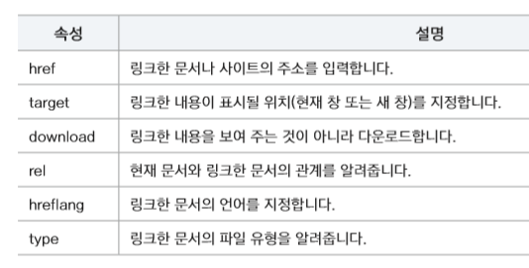
링크 만들기
<a> 태그, href 속성
링크를 만들 텍스트/이미지를 <a> 태그와 </a> 태그로 감쌈
href 속성을 사용해 링크할 주소를 지정함
<a> 태그에서 사용할 수 있는 속성
웹사이트 구축을 위한 HTML / CSS / Javascript 학습
HojinLee /jinydev

Slide 57


링크 만들기
target 속성 – 새 탭에서 링크 열기
다른 사이트로 링크하거나 현재 페이지를 유지한 상태에서 링크 페이지를 표시할 때
현재 페이지는 그대로 유지하면서 새 창이나 새 탭에 표시
사용할 수 있는 값
웹사이트 구축을 위한 HTML / CSS / Javascript 학습
HojinLee /jinydev

Slide 58
하이퍼링크
하이퍼링크 종류들
링크들은 현재 페이지에서 다른 페이지로, 혹은 다른 사이트로 연결해 주는 역할을 하고 있지만 링크라는 사실을 좀 더 눈에 띄게 하기 위해 여러 가지 방법들이 사용되고 있다.
1
이미지링크
2
텍스트링크
3
메뉴형태
웹사이트 구축을 위한 HTML / CSS / Javascript 학습
HojinLee /jinydev

Slide 59

하이퍼링크
하이퍼링크 종류들
1
이미지링크
눈에 띄는 이미지를 사용해서 링크하는 방법이다. 이미지 대신 여러 개의 이미지들이 에니메이트 되는 듯한 Animated GIF 이미지를 사용하기도 하는데 이렇게 눈에 쉽게 띄는 동적인 이미지 링크들은 광고 링크 등에서 많이 사용한다.
웹사이트 구축을 위한 HTML / CSS / Javascript 학습
HojinLee /jinydev

Slide 60

하이퍼링크
하이퍼링크 종류들
2
1
텍스트링크
원래 텍스트 링크에는 밑줄이 생겨야 하지만 요즘에는 웹 페이지를 좀더 깔끔하게 만들기 위해
밑줄을 없애는 방법을 이용한다.
대신 마우스 커서를 올려놓았을 때 커서 모양이 바뀌는 것을 보고 링크임을 알수 있다.
웹사이트 구축을 위한 HTML / CSS / Javascript 학습
HojinLee /jinydev

Slide 61

하이퍼링크
하이퍼링크 종류들
2
3
1
텍스트링크
텍스트 링크에 밑줄이 생기지 않게 해놓았지만 링크 위로 마우스 커서를 올려놓으면 밑줄이 생기게 하고 마우스를 치우면 다시 밑줄도 없어지게 함으로써 링크임을 쉽게 알수 있게 한다
웹사이트 구축을 위한 HTML / CSS / Javascript 학습
HojinLee /jinydev

Slide 62

하이퍼링크
하이퍼링크 종류들
1
텍스트링크
텍스트 링크 위로 마우스 커서를 올려놓았을 때 밑줄이 나타날 뿐 아니라 텍스트 색상도 바꿈으로써 좀더 눈에 띄게 한다.
웹사이트 구축을 위한 HTML / CSS / Javascript 학습
HojinLee /jinydev

Slide 63

하이퍼링크
하이퍼링크 종류들
3
메뉴형태
링크 위로 마우스 커서를 올리면 서브 메뉴가 나타났다가 마우스 커서를 치우면 서브 메뉴가 사라진다. 이것은 HTML만으로는 안되고 자바스크립트 기능을 함께 이용한 것이다.
웹사이트 구축을 위한 HTML / CSS / Javascript 학습
HojinLee /jinydev

Slide 64
하이퍼링크
하이퍼링크 종류들
문서의 배경색이나 배경 이미지에 따라 웹 문서에서 링크 색상을 다르게 표시해야 할 경우가 있다.
예를 들어, 배경색이 검은색이라면 링크를 흰색이나 밝은 색으로 표시해야 눈에 띈다. 링크 색상을 조절하려면 태그의 link 속성과 vlink, 그리고 alink를 이용한다.
속성 | 설명
link | 링크의 색상
vlink | 방문했던 링크의 색상
alink | 링크를 클릭하는 순간의 색상
웹사이트 구축을 위한 HTML / CSS / Javascript 학습
HojinLee /jinydev

Slide 65
텍스트 링크
텍스트 링크 색상
특정 텍스트를 클릭했을 때 다른 문서나 다른 사이트로 연결되게 하는 것을 텍스트 링크라고 한다.
일반적으로 텍스트 링크는 웹 브라우저에서 파란색으로 표시되며 밑줄이 나타난다. 그리고 한번 방문했던 링크는 파란색이 아닌 보라색으로 표시된다 (단, 이 색상은 브라우저 설정에 따라 다를 수 있다).
참고
스타일 시트를 이용하면 텍스트 링크의 밑줄을 없앨 수 있다
웹사이트 구축을 위한 HTML / CSS / Javascript 학습
HojinLee /jinydev

Slide 66



텍스트 링크
텍스트 링크 색상
링크를 만들기 위해서는 <A> 태그를 사용하는데, A 태그를 사용할 때는 반드시 href 속성을 함께 사용해서 어떤 곳으로 연결하는 것인지 알려줘야 한다. 그리고 A 태그에서는 반드시 닫는 태그를 사용해야 한다.
기본형식
<A href="연결할 페이지나 사이트 주소"> 텍스트 </A>
예를 들어, "네이버로 가기"라는 텍스트를 클릭했을 때 현재의 웹문서에서 NAVER 사이트 (http://www.naver.com)로 가게 하려면 다음과 같은 소스를 사용한다.
<A href="http://www.naver.com">네이버로 가기</A>

Slide 67

이미지 링크
앵커태그의 이미지 링크
링크는 텍스트뿐만 아니라 이미지에도 만들 수 있다. 이미지를 삽입하는 <IMG> 태그 앞에 <A>태그를 추가하면 된다. 이미지에 링크를 만들게 되면 텍스트 링크에 밑줄이 생기는 것처럼 이미지 주변에도 파란색 테두리선이 생기게 된다.
이런 테두리선은 보기 좋지 않으므로 테두리선을 없애고 싶다면 IMG 태그의 border 속성을 0으로 지정한다. 이렇게 테두리선이 없더라도 이미지 위로 마우스 커서를 가져갔을 때 마우스 커서가 손 모양으로 바뀌는 것을 보고 사용자들은 이미지 링크임을 알수 있다.
기본 형식
<A href="연결할 파일 경로"><IMG src="이미지 파일 주소"></A>
웹사이트 구축을 위한 HTML / CSS / Javascript 학습
HojinLee /jinydev

Slide 68

이미지 링크
앵커태그의 이미지 링크
화면
소스
출처:[이미지 & 어문] 교수자 자체제작
<BODY>
<p>
<A href="http://www.cuk.edu/">
<img src=CUK.jpg>
<p>고려사이버대학교</p>
</A>
</BODY>
<구글 크롬브라우저(좌) 익스플로러브라우저11 이전 버전 (우)>
웹사이트 구축을 위한 HTML / CSS / Javascript 학습
HojinLee /jinydev

Slide 69
하이퍼링크 종류들
여러 가지 다양한 링크 만들기
지금까지 텍스트와 이미지에 링크를 만드는 방법을 알아보았다. 홈페이지뿐만 아니라 게시판 등에서 사용할 수 있는 링크는 이외에도 많다.
* 메일링크
* 다운로드 링크
* 음악듣기 링크
* 문서의 특정 위치로 옴겨가기
웹사이트 구축을 위한 HTML / CSS / Javascript 학습
HojinLee /jinydev

Slide 70
하이퍼링크 종류들
여러 가지 다양한 링크 만들기
1
메일 링크
메일 링크는 링크를 클릭했을 때 자동으로 이메일 프로그램이 실행되면서 메일을 보낼수 있게 해주는 링크이다. 이때 메일을 받을 사람의 주소가 자동 입력되므로 편리하게 메일을 보낼 수 있다
기본형식
<A href="mailto:메일주소"> 메일 보내기 </A>
웹사이트 구축을 위한 HTML / CSS / Javascript 학습
HojinLee /jinydev

Slide 71
하이퍼링크 종류들
여러 가지 다양한 링크 만들기
사용예시
<A href="study5.zip">5장 교안 다운로드하기</A>
2
다운로드 링크
홈페이지나 게시판에서 파일을 다운로드하게 하려면 일단 해당 파일을 인터넷에 업로드 해야 한다. 홈페이지를 운영하고 있다면 먼저 자신의 홈페이지에 파일을 올려놓고 그 파일 주소를 연결하면 된다.
zip 파일이나 hwp 파일 등은 브라우저에 표시할 수 없기 때문에 다운로드로 연결되지만
gif나 jpg, htm(html)처럼 웹 브라우저에서 사용하는 파일 형식일 경우 다운로드 되지 않고 브라우저 창에 그대로 표시된다.
그런데 최근에는 브라우저 기능이 좋아지면서 웬만한 파일의 경우 브라우저 안에 그대로 표시되어 버린다. 즉, 다운로드해서 저장해야하는데 저장이 되지 않는다.
이럴 경우에는 링크 를 마우스 오른쪽 버튼으로 클릭해서 '다른 이름으로 대상 저장'을 선택하면 저장할 수있 다. 따라서 사이트 방문자에게 이런 방법을 미리 알려주는 것도 좋다.
웹사이트 구축을 위한 HTML / CSS / Javascript 학습
HojinLee /jinydev

Slide 72
하이퍼링크 종류들
여러 가지 다양한 링크 만들기
3
음악듣기 링크
링크를 클릭했을 때 음악을 들을 수 있게 하는 링크이다.
이 경우에도 다른 링크를 만들 때 와 마찬가지로 음악 파일을 그대로 링크하면 된다.
사용예시
<A href="music.mp3"> 음악듣기 </A>
웹사이트 구축을 위한 HTML / CSS / Javascript 학습
HojinLee /jinydev

Slide 73

하이퍼링크 종류들
여러 가지 다양한 링크 만들기
4
메일 보내기 링크
웹사이트 구축을 위한 HTML / CSS / Javascript 학습
HojinLee /jinydev

Slide 74

하이퍼링크 종류들
여러 가지 다양한 링크 만들기
4
문서의 특정 위치로 옮겨가기 : name 속성
웹 문서가 너무 길 경우 문서 안에 위치를 지정해 놓고 그 위치로 한 번에 이동할 수 있다. 이런 기능을 앵커(anchor)라고 한다.
* 앵커를 사용하려면 <A href="#앵커 이름"> 텍스트 또는 이미지 </A>
* 앵커를 만들려면 <A name="앵커 이름">텍스트 또는 이미지 </A>
* 아래는 앵커 태그가 적용된 웹문서로 상단 부분에 이동하고자 하는 내용의 제목(href=#이름)이 있고 이를 클릭하면 동일한 집주소(name=이름)가 있는 내용으로 이동하는 소스를 확인할 수 있다.
웹사이트 구축을 위한 HTML / CSS / Javascript 학습
HojinLee /jinydev

Slide 75


링크 만들기
한 페이지 안에서 점프하기 - 앵커
앵커를 사용하려면 우선 이동하고 싶은 위치마다 id 속성을 이용해 앵커를 만듦.
<a> 태그의 href 속성을 사용해 링크함. 단, 앵커 이름 앞에 #을 붙여 앵커 표시.
웹사이트 구축을 위한 HTML / CSS / Javascript 학습
HojinLee /jinydev

Slide 76
하이퍼링크 종류들
여러 가지 다양한 링크 만들기
4
문서의 특정 위치로 옮겨가기 : name 속성
<p> <br>
/<a href="#aaa">김남조</a>/<a href="#bbb">신경림</a>
/<a href="#ccc">김영일</a>/<a href="#ddd">용혜원</a> / <br>
<p>
중략...
.
.
.
<p><strong><a name="aaa"></a>가고 오지 않는 사람-김남조</strong></p>
<p><strong><a name="bbb"></a>가난한 사랑 노래-신경림</strong></p>
<p><strong><a name="ccc"></a>기다림-김영일</strong></p>
<p><strong><a name="ddd"></a>꿈속이라도-용혜원</strong></p>
웹사이트 구축을 위한 HTML / CSS / Javascript 학습
HojinLee /jinydev

Slide 77
하이퍼링크 스타일
링크 스타일 바꾸기
링크 텍스트 밑줄 없애기
텍스트에 링크를 만들면 텍스트가 파란색으로 바뀌면서 밑줄이 생긴다.
이렇게 밑줄이 있으면 쉽게 링크임을 확인할 수 있지만 링크 텍스트가 많을 경우 문서에 밑줄이 많아지기 때문에 자칫 지저분해 보일 수 있다. 이럴 경우에는 스타일 시트를 이용해서 밑줄을 없앨 수 있는데
밑줄이 없더라도 마우스 커서가 손 모양으로 바뀌는 것으로도 링크를 확인할 수 있다.
이것은 스타일 시트의 text-decoration 속성을 이용해서 수정한다.
웹사이트 구축을 위한 HTML / CSS / Javascript 학습
HojinLee /jinydev

Slide 78
하이퍼링크 스타일
<STYLE>
A {text-decoration: none}
A:hover {color: red; text-decoration: underline; }
</STYLE>
링크 스타일 바꾸기
마우스 커서를 올려 놓았을때 스타일 바꾸기
텍스트 링크 위로 마우스 커서를 올려놓았을 때 색상이 바뀌거나 없던 밑줄이 생기면 좀 더 확실하게 링크임을 표시할 수 있다.
스타일 시트를 이용하면 텍스트 위로 마우스 커서를 올려놓았을 때의 스타일도 바꿀 수 있다.
text-decoration - 텍스트에 밑줄을 표시할 것인지 지정 underline 또는 none 사용 A:hover - 텍스트 링크 위로 마우스 커서를 올려놓았을 때 반응하는 스타일
color - 텍스트의 색상 이름이나 색상값을 입력
text-decoration: underline; - 마우스 커서를 올려놓았을 때 밑줄이 나타남
웹사이트 구축을 위한 HTML / CSS / Javascript 학습
HojinLee /jinydev

Slide 79






<소스코드와 웹문서(스타일 미적용)>
출처:[이미지 & 어문] 교수자 자체제작

Slide 80


<소스코드와 웹문서(스타일 적용)>
출처:[이미지 & 어문] 교수자 자체제작

Slide 81



링크 만들기
<area> 태그, usemap 속성 - 이미지맵
<img src="images/kids.jpg" alt="" usemap="#favorites">
<map name="favorites">
<area shape="rect" coords="10,10,160,200" href="http://cafe.naver.com/doithtml5" target="_blank" alt="do it html5 네이버 카페로 가기">
<area shape="rect" coords="220,10,380,200" href="http://www.facebook.com/do.it.html5" target="_blank" alt="do it html5 페이스북 페이지로 가기">
</map>
이미지맵 : 한 이미지 상에 여러 다른 링크를 만드는 것
<area> 태그의 속성들
웹사이트 구축을 위한 HTML / CSS / Javascript 학습
HojinLee /jinydev

Slide 82


[실습] 온라인 프로필 - 이미지 삽입하기
웹사이트 구축을 위한 HTML / CSS / Javascript 학습
HojinLee /jinydev

Slide 83

[실습] 온라인 프로필 – 링크 추가하기
웹사이트 구축을 위한 HTML / CSS / Javascript 학습
HojinLee /jinydev

Slide 84
05[HTML+CSS+ JAVASCRIPT]
SVG

Slide 85



SVG 이미지
SVG 파일 형식이란
<img> 태그로 svg 파일 삽입
Scalable Vector Graphics(스케일 러블 벡터 그래픽)의 약자
이미지를 확대하거나 축소하더라도 테두리가 원래의 깨끗한 상태로 유지되는 벡터 이미지 (참고: jpg나 png 등의 이미지는 확대/축소하면 테두리가 울퉁불퉁해지는 비트맵 이미지)
로고나 아이 콘에서 많이 사용됨.
데이터 시각화에서 차트나 다이어그램, 지도 등을 구현할 때도 많이 사용됨. (예, d3.js / Raphael.js 등의 시각화 라이브러리)
편집기에서 svg 파일 내용 확인
<img> 태그를 이용해 파일 형태로 삽입할 수도 있고,
태그를 이용해 직접 만들 수도 있음.
일러스트레이터나 포토샵에서 제작, 편집할 수 있음.
웹사이트 구축을 위한 HTML / CSS / Javascript 학습
HojinLee /jinydev

Slide 86



참고도서 및 부교제
웹사이트 구축을 위한 HTML / CSS / Javascript 학습
HojinLee /jinydev

